Slide 1
0601 Test

Slide 2
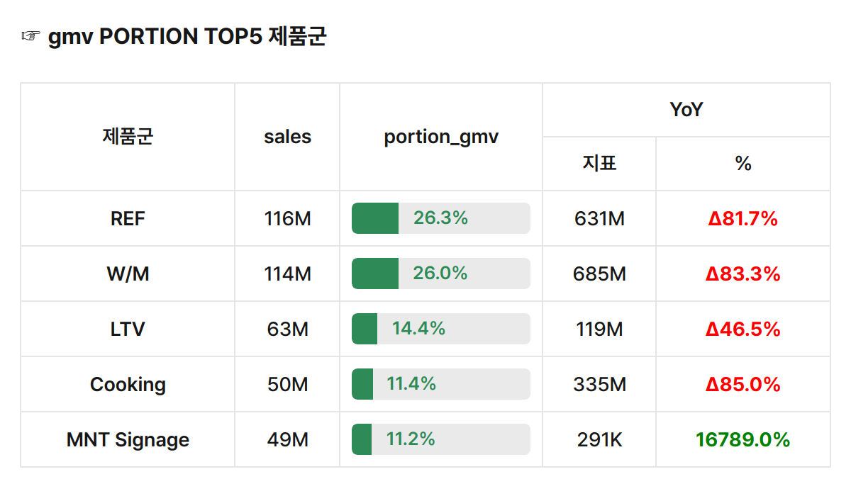
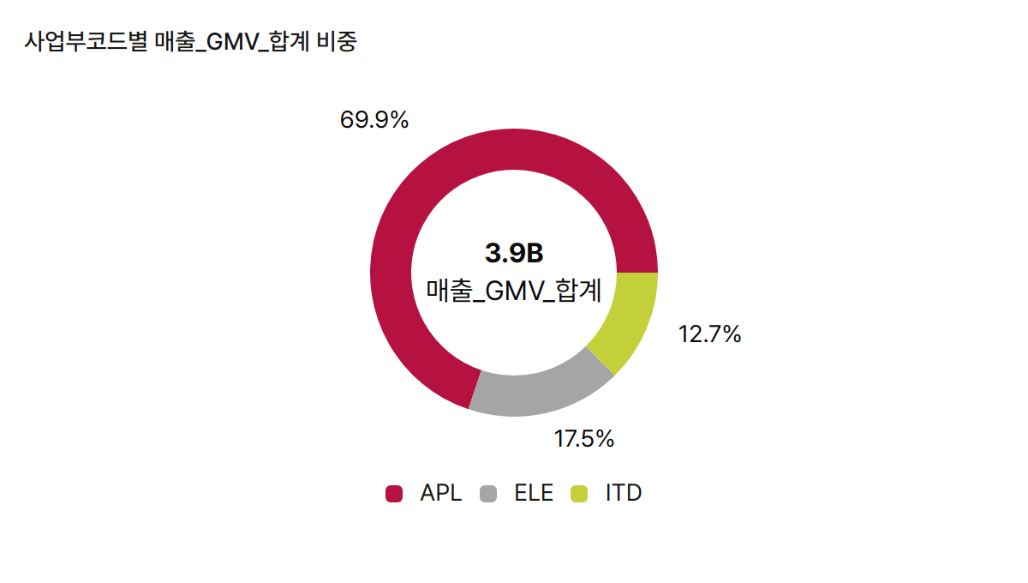
0601 test 1

Slide 3

test

Slide 4
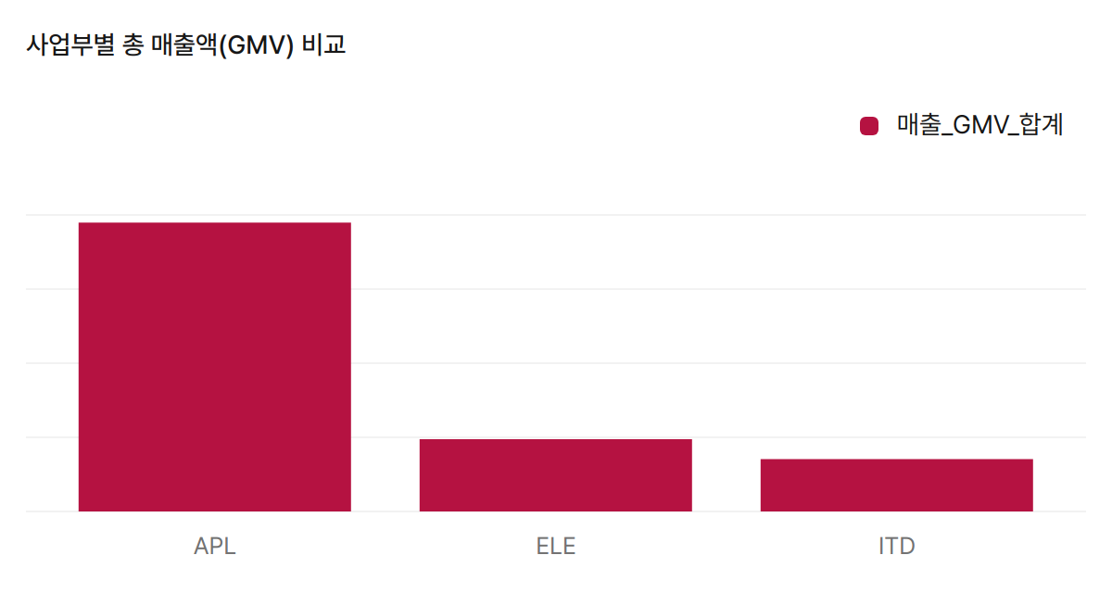
추출 포맷(원본, 이미지)

